Slide 1

Understanding OOP & UML
Oleh: Ibnu Akil, M.Kom

Slide 2
Apakah UML?
Unified Modeling Language (UML) adalah bahasa pemodelan visual yang digunakan untuk menspesifikasikan, memvisualisasikan, membangun, dan mendokumentasikan rancangan dari suatu sistem perangkat lunak.

Slide 3
Beberapa Metode Berorientasi Objek
Object Oriented Analysis (OOA) dan Object Oriented Design (OOD) dari Peter Coad dan Edward Yourdon [1990].
Object Modeling Technique (OMT) dari James Rumbaugh dan kawan-kawan[1991].
Object Oriented Software Engineering (OOSE) dari Ivar Jacobson [1992].
Booch Method dari Grady Booch [1994].
Syntropy dari Steve Cook dan John Daniels [1994]
Unified Modeling Language (UML) dari James Rumbaugh, Ivar Jacobson dan Grady Booch [1997].

Slide 4
Metodologi Berorientasi Objek vs Terstruktur/Fungsi
Strategi utama untuk menangani kompleksitas pembangunan perangkat lunak adalah dekomposisi permasalahan menjadi bagian-bagian kecil yang dapat dikelola.
Pada metode berorientasi fungsi atau (DFD), dekomposisi permasalahan dilakukan berdasarkan fungsi atau proses secara hirarki, mulai dari konteks sampai proses yang paling kecil.
Semetara pada metode berorientasi objek, dekomposisi permasalahan dilakukan berdasarkan objek-objek yang ada dalam sistem.

Slide 5
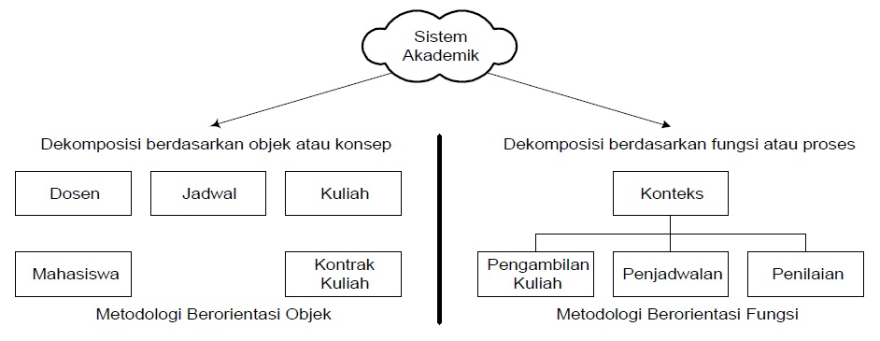
Objek vs Fungsi

Slide 6
Konsep Dasar OOP
Object
Objek secara sederhana dijelaskan sebagai sesuatu yang mempunyai status, tingkah laku, dan identitas, dan sebagai sesuatu yang dapat diidentifikasi baik itu abstrak maupun konkrit dengan batasan peranan dalam permasalahan utama. (Armstrong, 2006).
Dalam dunia pemrograman objek adalah instansiasi dari kelas. Sedangkan tingkah laku menjadi metode-metode dari objek yang berupa fungsi atau prosedur.

Slide 7
Class
Kelas dijelaskan sebagai sebuah struktur dan kumpulan dari data dan metode. Metode adalah sebuah fungsi yang ada pada kelas yang menjelaskan sebagian dari tingkah laku object yang merupakan instansiasi dari kelas (Detienne, 2000). Sementara orang mendeskripsikan kelas sebagai bentuk pembungkusan data dan prosedur atau fungsi yang bisa di-instansiasi sebagai sejumlah objek (Jiping & Dershem, 1995).

Slide 8
Encapsulation
Pembungkusan berfungsi untuk melindungi suatu objek dari dunia luar, sehingga seseorang tidak akan mampu merusak objek yang terbungkus. Objek yang terbungkus dalam suatu kelas baik data maupun fungsinya tidak bisa terlihat apalagi dirubah pada saat objek digunakan.

Slide 9
Polymorphism
Polymorphism dapat diartikan sebagai kemampuan suatu bahasa pemrograman untuk memiliki fungsi-fungsi atau metode yang bernama sama tetapi berbeda dalam parameter dan implementasi kodenya (overloading). Kelas turunan dapat menggunakan fungsi yang ada pada kelas pewarisnya dan dapat mengimplementasikan kode yang berbeda dari fungsi pewarisnya ini dinamakan overriding.

Slide 10
Inheritance
Class dapat menurunkan metode-metode dan properti-properti yang dimilikinya pada class lain. Class yang mewarisi metode dan properti dari objek lain dinamakan class turunan. Class turunan ini mampu mengembangkan metode sendiri.

Slide 11
Abstraction & Class
Abstraction: creating classes to simplify aspects of reality using distinctions inherent to the problem.
Class: a description of the organization and action shared by one or more similar objects. (Armstrong, 2006)

Slide 12
Has:
Segi Tiga
Tinggi
Alas
What do you want it to do?
Hitung Luas
Hitung Keliling

Slide 14
public class SegiTiga {
private int Alas;
private int Tinggi;
public SegiTiga(){
}
public void finalize() throws Throwable {
}
public int getAlas(){
return Alas;
}
public int getTinggi(){
return Tinggi;
}
public int hitungKeliling(){
return 0;
}
public int hitungLuas(){
return 0;
}
public void setAlas(int newVal){
Alas = newVal;
}
public void setTinggi(int newVal){
Tinggi = newVal;
}
}

Slide 15

Has:
Name
Hair Color
Complexion
What do you want it to do?
Show Description
Sing

Slide 17
public class Girl {
private String Complexion;
private String HairColor;
private String Name;
public Girl(){
}
public void finalize() throws Throwable {
}
public String getComplexion(){
return Complexion;
}
public String getHairColor(){
return HairColor;
}
public String getName(){
return Name;
}
public void setComplexion(String newVal){
Complexion = newVal;
}
public void setHairColor(String newVal){
HairColor = newVal;
}
public void setName(String newVal){
Name = newVal;
}
public void showDescription(){
}
public void sing(){
}
}

Slide 18

Has:
What do you want it to do?
Type
Show Description
Merck
Run
Color
Year

Slide 20
public class Car {
private String Color;
private String Merck;
private String Type;
private String Year;
public Car(){
}
public void finalize() throws Throwable {
}
public String getColor(){
return Color;
}
public String getMerck(){
return Merck;
}
public String getType(){
return Type;
}
public String getYear(){
return Year;
}
public void run(){
}
public void setColor(String newVal){
Color = newVal;
}
public void setMerck(String newVal){
Merck = newVal;
}
public void setType(String newVal){
Type = newVal;
}
public void setYear(String newVal){
Year = newVal;
}
public void showDescription(){
}
}

Slide 21
Inheritance & Polymorphism
Inheritance: the data and behavior of one class is included in or used as the basis for another class.
Polymorphism: different classes may respond to the same message and each implement it appropriately.

Slide 22

EMPLOYEE
Has
NIP
Nama
Jabatan
Things to do
createNew
getSalary

Slide 23



Do you think
they have
the same salary?
Tetap
Kontrak
Honorer

Slide 25
public class ContractEmployee extends Employee {
public ContractEmployee(){
}
public void finalize() throws Throwable {
super.finalize();
}
public void getSalary(){
}
}
public class HonorerEmployee extends Employee {
public HonorerEmployee(){
}
public void finalize() throws Throwable {
super.finalize();
}
public void getSalary(){
}
}

Slide 26
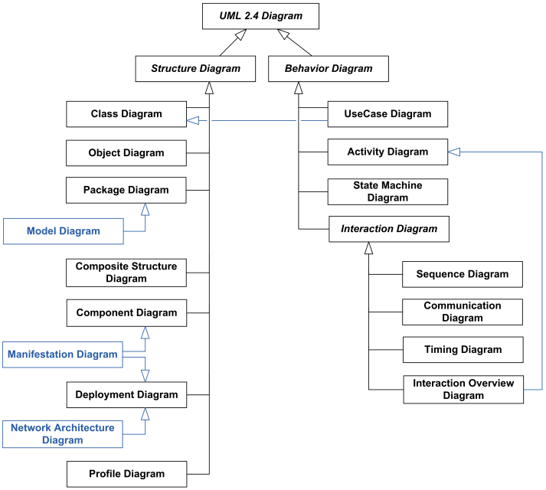

Slide 27
Class Diagram
Class diagram adalah dasar atau inti dari pemodelan berorientasi objek. Tanpa adanya class diagram, diagram-diagram lain yang bergantung kepadanya (Object Diagram, Component Diagram, Sequence Diagram, State Machine Diagram dan Communication Diagram) tidak akan bisa digambarkan.
Class diagram menjelaskan struktur statis dari sistem atau object yang terlibat dalam sistem serta keterkaitan atau relasi antar masing-masing object tersebut. Kelas-kelas yang relevan dapat digabungkan dalam satu package.

Slide 28
Class Attribute
public class Account {
private float balance = 0;
private float limit;
public Account(){
}
}

Slide 29
Class Operation
public class Account {
private float balance = 0;
private float limit;
public Account(){
}
public void deposit(float amount){
}
public void withdraw(float amount){
}
}

Slide 30
Attribute Visibility
public class Account {
private float balance = 0;
public float limit;
int databaseId;
protected int id;
public Account(){
}
public void deposit(float amount){
}
public void withdraw(float amount){
}
protected void getAvailableFunds(){
}
void getDatabaseId(){
}
}

Slide 31
Associations
public class A {
public B b;
public A(){
}
}
public class B {
public B(){
}
}

Slide 32
Multiplicity
public class Customer{
public List<Accounts> accounts = new ArrayList<Accounts>();
public Customer()
{
Accounts defaultAccount = new Accounts();
accounts.add(defaultAccount);
}
}

Slide 33
Aggregation And Composition
Composition terdiri dari objek-objek yang tidak bisa dibagi atau ditukar dan hidup selama composite objek hidup.
Aggregation terbuat dari objek-objek yang bisa dibagi atau ditukar

Slide 34
Generalization
public class Person {
public Person(){
}
}
public class Employee extends Person {
public Employee(){
}
}

Slide 35
Realization
public interface Person {
public Person(){
}
public void create();
public void remove();
}
public class Employee implements Person {
public Employee(){
}
public void create(){
}
public void remove(){
}
}

Slide 37
Package Diagram
Package diagram adalah kumpulan dari kelas-kelas yang relevan dalam suatu sistem.
Package bisa berupa folder yang berisi kelas-kelas.

Slide 38
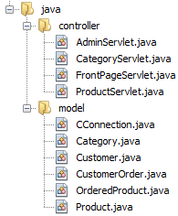
Top Level Package
Sub Package
Physical Package

Slide 39
Component Diagram
Component diagram adalah bagaimana bagian-bagian dari sistem yang di uraikan menjadi subsistem-subsistem atau modul-modul yang lebih kecil dan ketergantungan antar modul digambarkan.
Component biasanya bagian yang bersifat fisik dari sistem.

Slide 41
Deployment Diagram
Deployment diagram menunjukkan layout bagaimana komponen-komponen ditempatkan pada mesin-mesin atau hardware yang disebut node tertentu sebagai satu sistem yang terintegrasi.

Slide 42
Web Server

Slide 43
Database Server

Slide 44
Use Case Diagram
Usecase digunakan untuk menangkap kebutuhan fungsional dari sistem. Usecase bekerja dengan menjelaskan interaksi-interaksi yang berarti (transaksional) antara pengguna atau aktor dengan sistem, dan menyediakan narasi bagaimana suatu sistem digunakan.

Slide 45
Notation
Usecase digambarkan sebagai ellipse yang berisi nama usecase. Nama usecase adalah kata kerja dan dapat ditampilkan di bawah ellipse.
Usecase dapat digambarkan di dalam boundary sistem atau tanpa boundary.
Actor digambarkan sebagai orang lidi.

Slide 46
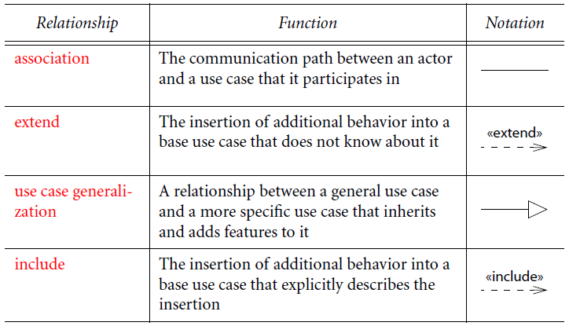
Relationship

Slide 47
Requirements
Requirements mendefinisikan kebutuhan-kebutuhan fungsional formal yang harus disediakan usecase kepada pengguna. Sebuah kebutuhan adalah kontrak atau hasil yang didapatkan dari usecase ketika menjalankan suatu tindakan kepada sistem.

Slide 48
Constraints
Sebuah constraint adalah bahwa usecase bekerja berada dibawah kondisi atau batasan tertentu, dan termasuk pre, post, dan invariant dari kondisi-kondisi. Sebuah precondition menspesifikasikan kondisi-kondisi yang harus terpenuhi sebelum usecase berproses. Post-condition digunakan untuk mendokumentasikan perubahan di dalam kondisi yang harus tercapai setelah eksekusi usecase. Invariant menspesifikasikan proses-proses alternatif yang akan dijalankan apabila proses utama tidak terpenuhi.

Slide 49
Scenarios
Sebuah scenario adalah deskripsi formal dari alur kejadian-kejadian yang terjadi selama eksekusi usecase. Scenario menjelaskan urutan yang spesifik dari kejadian-kejadian antar sistem dan actor.

Slide 51
Contoh deskripsi usecase Create Account:
Requirements :
It must be possible to add new users to the client repository.
User details must be persisted to a relational database.
Constraints :
Precondition : user has authorization to add users or a valid user is logged into system.
Post-condition : users added.
Invariant : -

Slide 52
Scenarios :
Basic Path
Use case begins when the Client selects the "Create Account" command.
The Client enters name, address, e-mail address, password and password confirmation.
Client presses Submit button.
Submitted details are validated.
Processing message is displayed to the Client.
New account is created in the database.
Success message is displayed to Client.
No Submit
The Client may press the Exit or Back button at step 3. The use case terminates with no action performed.
Validation fails
At step 4, if validation fails then an error message is displayed and the Client is returned to step 2 with the invalid field or fields highlighted.
Cannot create new account
In step 6, if the database create fails, the Client is informed and the use case terminates.

Slide 53
Activity Diagram
Activity diagram adalah teknik untuk menggambarkan prosedur logis, bisnis proses dan alur kerja. Activity diagram telah banyak mengalami perubahan sejak versi 1. Dalam versi 1 activity diagram adalah kasus special dari state diagram. Hal ini menyebabkan kesulitan dalam memodelkan alur kerja atau bisnis proses. Dalam versi 2 batasan itu telah dihapus.

Slide 54
Notations
Activity: adalah spesifikasi dari urutan tingkah laku yang memiliki parameter.
Actions: Sebuah elemen action menjelaskan proses dasar atau transformasi-transformasi yang terjadi di dalam sistem. Action adalah unit fungsional dasar di dalam sebuah activity diagram. Sebuah activity dapat berisi banyak action di dalamnya.

Slide 55
Control Flow: Sebuah control flow menunjukkan arus kendali dari satu action ke action lainnya.
Initial Node: Initial node adalah titik awal serangkaian activity atau actions.
Final Node: Final node adalah titik akhir dari serangkaian activity atau actions. Ada dua macam final node: activity final node dan flow final node. Perbedaannya; flow final node menandakan akhir dari sebuah control flow. Sedangkan activity final node menandakan akhir dari semua control flow di dalam sebuah activity.

Slide 56
Object and Object Flows: Sebuah object flow adalah jalur dimana object atau data dilewatkan. Object ditunjukkan sebagai kotak. Object flow dapat juga digambarkan dengan menggunakan input pin dan output pin.
Decision and Merge Nodes: Decision dan merge node mimiliki notasi yang sama, yaitu belah ketupat.
Fork and Join Nodes: Fork dan join mengindikasikan proses yang parallel atau concurrent. Fork untuk percabangan proses sedangkan join sebagai titik temu proses-proses yang parallel menjadi satu flow, dimana flow ini tidak akan berjalan sebelum semua proses selesai.

Slide 57
Expansion Region: Sebuah expansion region adalah sebuah area activity yang terstruktur yang dieksekusi berkali-kali. Input dan output dari expansion region digambarkan sebagai group tiga kotak kecil yang merepresentasikan multiple selection items. Ada tiga macam mode dari expansion region: parallel, iterative, dan stream.
Exception Handlers: Exception handler adalah penanganan kesalahan.
Interruptible Activity Region: Interruptible activity region biasanya berisi actions yang dapat diinterupsi.

Slide 58
Signals: Sebuah signal mengindikasikan bahwa activity menerima sebuah event dari luar proses. Hal ini berarti sebuah activity dapat dilanjutkan apabila telah menerima signal.
Partition: Partition biasa juga disebut sebagai swimlane, yang berfungsi untuk menunjukkan actor atau object yang bertindak atas suatu activity atau actions.

Slide 60
Sequence Diagram
Sequence diagram menjelaskan bagaimana objek-objek berkolaborasi dalam suatu urutan tingkah laku. Biasanya sequence diagram menangkap tingkah laku dari suatu scenario. Diagram ini menunjukkan sejumlah objek dan pesan-pesan yang dilewati diantara objek-objek ini dalam suatu usecase.

Slide 61
Notations
Lifelines: Lifeline merepresentasikan individual objek yang berpartisipasi di dalam sequence diagram. Lifeline biasanya berbentuk kotak dengan nama object di dalamnya atau dapat juga menggunakan stereotype seperti: boundary, control, dan entity.
Lifeline Start and End: Suatu lifeline atau object dapat diciptakan dan dihancurkan dalam suatu rentang waktu.

Slide 62
Messages: Messages ada dua macam yaitu: synchronous dan asynchronous; call atau signal. Pada contoh di bawah ini message pertama adalah synchronous message lengkap dengan implicit return message. Message kedua adalah asynchronous message dan yang ketiga adalah asynchronous return message. Perlu diperhatikan bahwa synchronous dan asynchronous memiliki mata panah yang berbeda. Return message bersifat optional dalam sequence diagram. Penggunaan return message tergantung tingkat ke-detail-an dari sequence diagram. Return message sangat berguna jika ingin menggambarkan sequence secara detail.

Slide 63
Self Message: Sebuah self message merepresentasikan pemanggilan operasi yang recursif atau pemanggilan metode yang dimiliki oleh object itu sendiri.
Lost and Found Messages: Lost message adalah pesan yang terkirim atau tidak sampai kepada object yang diinginkan atau dikirim kepada object yang tidak terdapat dalam diagram. Sebaliknya found message adalah pesan yang diterima dari object yang tidak diketahui atau object yang tidak digambarkan dalam diagram bersangkutan.

Slide 64
Fragments: Pada dasarnya sequence diagram tidak dibuat untuk menampilkan logis procedural yang kompleks akan tetapi adakalanya penggambaran procedural logis ini diperlukan untuk memperlihatkan alur logis yang lebih kompleks. Fragment berguna untuk menggambarkan sequence dalam suaujjtu kondisi tertentu seperti; looping, alternate, parallel, break, negative, critical, ignore, consider, weak sequence, dan strict.
Gate: Gate adalah titik koneksi untuk mengkoneksikan message dari dalam fragment dengan message di luar fragment. Gate digambarkan dengan kotak kecil.

Slide 65
Sequence Create Account

Slide 66
State Machine Diagram
Sebuah state machine diagram menggambarkan tingkah laku dari objek tunggal (class), menspesifikasikan urutan kejadian-kejadian selama masa hidup object tersebut dalam merespon suatu kejadian yang relative terhadap satu use case

Slide 67
Notations
States: State digambarkan sebagai round-cornered rectangle dengan nama state tertulis di dalamnya.
Initial and Final State: Initial state digambarkan sebagai lingkaran berisi warna hitam sedangkan final state digambarkan lingkaran dengan titik hitam ditengah.
Transition: Transition adalah perpindahan dari satu state ke state berikutnya. Transition biasanya memiliki trigger, guard atau effect. Trigger adalah penyebab terjadinya transition yang bisa berupa signal, event, perubahan kondisi atau waktu. Guard adalah kondisi dimana harus bernilai benar agar trigger dapat malakukan transition. Effect adalah tindakan yang akan dipanggil langsung pada object yang memiliki state machine sebagai hasil transition.

Slide 68
State Action: State dapat menjalankan suatu aksi terhadap suatu kejadian meskipun tanpa transisi dengan menggunakan internal activities. Event, guard, dan effect dimasukan dalam state itu sendiri.
Self-Transition: Sebuah state dapat menerima transisi dan mengembalikannya kepada state itu sendiri.
Compound States: Sebuah state machine diagram dapat memasukan sub-machine diagram

Slide 69
Entry Point: Entry point digunakan untuk mendefinisikan kondisi awal dari state machine. Entry point ada pada setiap region, menunjukkan konfigurasi awal state terkait.
Exit Point: Exit point digunakan pada sub-machine state atau state machine untuk mengaktifkan poin dimana machine keluar dan sumber transisi machine tersebut.
Choice Pseudo-State: Choice pseudo-state adalah sama seperti decision, namun dapat memiliki lebih banyak option.

Slide 70
Junction Pseudo-State: Junction pseudo-state digunakan untuk menyatukan banyak transisi. Sebuah junction dapat memiliki satu atau lebih masukan dan dapat memiliki satu atau lebih keluaran.
Terminate Pseudo-State: Terminate pseudo-state mengindikasikan bahwa garis hidup dari state machine telah habis.
History State: History state digunakan untuk mengingat state sebelumnya apabila terjadi interupsi.
Concurrent Region: Sebuah state dapat dibagi menjadi region yang berisi sub-state yang aktif dan dieksekusi secara bersamaan.

Slide 71
State Machine Login

Slide 72
Communication Diagram
Communication diagram dalam versi 1.x disebut collaboration diagram, adalah interaksi diagram yang mirip dengan sequence tetapi lebih di fokuskan kepada relasi antar object. Dalam communication diagram objek-objek digambarkan dengan asosiasi diantara mereka sebagai suatu messages yang memiliki nomor urut.

Slide 73
Communication Diagram dari usecase Create Account

